Slide 1


Вінницький національний медичний університет ім.М.І.Пирогова
кафедра внутрішньої медицини №1
ВК 4.7 Вибрані питання клінічної нефрології
Навчальна дисципліна (курс за вибором) для підготовки фахівців
другого (магістерського) рівня вищої освіти
кваліфікації освітньої «Магістр медицини»
кваліфікації професійної «Лікар»
галузі знань 22 «Охорона здоров’я»
спеціальності 222 «Медицина»

Slide 2
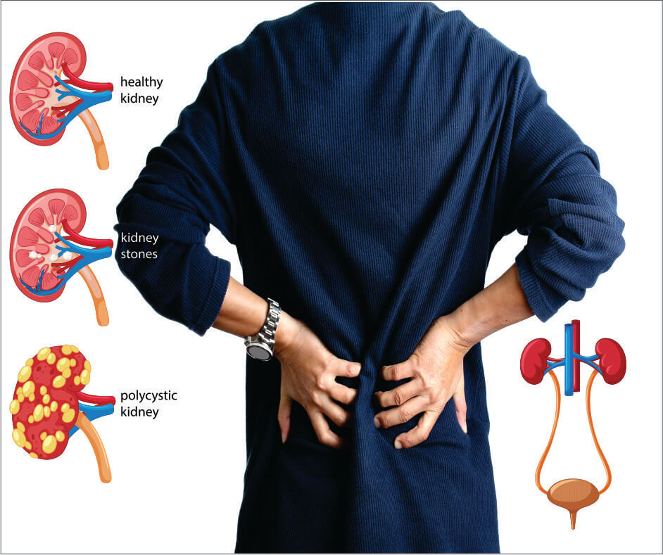
Актуальність
Впродовж останніх років у світі спостерігається значне зростання кількості хвороб нирок, які є причиною втрати працездатності та інвалідизації та значно погіршують якість та вкорочують тривалість життя пацієнтів.
Особливої актуальності ця проблема набуває з огляду на стабільне збільшення чисельності хворих на термінальну стадію хвороби, яка потребує застосування нирково-замісної терапії.
За даними Global, regional, and national burden of chronic kidney disease, 1990–2017: a systematic analysis for the Global Burden of Disease Study 2017 ¹ у всьому світі в 2017 році від ХХН померли 1,2 мільйона людей. У 2017 році було зафіксовано 697,5 мільйонів випадків ХХН усіх стадій (загальна поширеность 9,1%).
Своєчасна діагностика є запорукою успішного лікування, адже від знань лікаря, володіння практичними навичками, ретельності та точності дослідження нирок значною мірою залежить своєчасність та правильність встановлення діагнозу, ефективність лікування.
¹ https://www.thelancet.com/article/S0140-6736(20)30045-3/fulltext

Slide 3

Мета навчальної дисципліни
Метою викладання навчальної дисципліни «Вибрані питання клінічної нефрології» є здобуття та поглиблення знань, вмінь, навичок та спроможності діагностувати основні захворювання в нефрології, необхідних у професійній діяльності, які встановлені на основі освітньо-професійної програми спеціаліста.

Slide 4


Завдання дисципліни
Розвиток клінічного мислення.
Поглиблення знань про епідеміологію, етіологію, патогенез і особливості перебігу первинних і вторинних хвороб нирок, нові методи лікування і профілактики нефропатій згідно рекомендацій стандартів доказової медицини.
Удосконалення практичних навичок та оволодіння сучасними методиками обстеження пацієнтів з захворюваннями нирок, інтерпретації даних клінічних, лабораторних, інструментальних та морфологічних методів діагностики
Діагностично-лікувальні підходи до менеджменту захворювань нирок.

Slide 5


Результати навчання
Інтегральна компетентність. Здатність розв’язувати складні задачі, у тому числі дослідницького та інноваційного характеру у сфері медицини. Здатність продовжувати навчання з високим ступенем автономії.
Програмні результати навчання для дисципліни: збирати медичну інформацію і аналізувати клінічні дані пацієнта, проводити клінічне обстеження нефрологічного пацієнта, оцінювати інформацію щодо діагнозу, застосовуючи стандартну процедуру, на підставі результатів лабораторних та інструментальних досліджень, визначати діагностично-лікувальні підходи до менеджменту захворювань нирок.

Slide 6

Види навчальних занять:
Практичні заняття
Лекції
Самостійна робота студента
Індивідуальна робота студента
Форма навчання - очна

Slide 7

Методи навчання
Наочні:
демонстрація тематичного хворого на практичному занятті
демонстрація історії хвороби, лабораторних та функціональних досліджень хворого
відео-метод
демонстрація лікарських препаратів
Практичні:
фізикальні методи обстеження нефрологічного хворого (огляд, пальпація, перкусія, аускультація, проведення легенево-серцевої реанімації).
оцінка лабораторних та функціональних досліджень хворого.
формулювання діагнозу, написання плану обстеження та лікування хворого.
формування раціональних медичних маршрутів пацієнтів

Slide 8
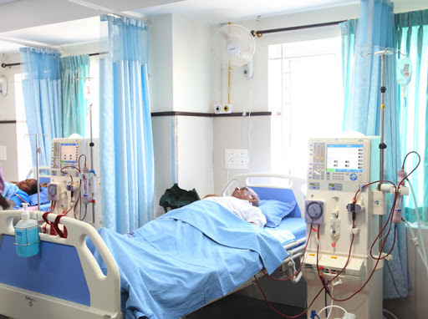
Матеріально-технічне забезпечення
Практичні заняття проходять в навчальних кімнатах на базі Центру нефрології та діалізу КНП «Вінницької обласної клінічної лікарні ім.М.І.Пирогова ВОР», де розташована клінічна база кафедри внутрішньої медицини №1
  Відділення нефрології з перитонеальним діалізом
  Відділення хронічного гемодіалізу
Для реалізації навчального процесу навчальні кімнати кафедри забезпечені комп’ютерами з відеокамерами та мікрофонами та мають підведення до якісного та швидкісного інтернету, що дає змогу отримати швидкий доступ до сучасних он-лайн калькуляторів ШКФ, калькуляторів серцево-судинного ризику та останніх міжнародних рекомендацій.

Slide 9

Оцінювання знань з дисципліни:
Засвоєння теми контролюється на практичних заняттях у відповідності з конкретними цілями.
Застосовуються такі засоби діагностики рівня підготовки студентів: тести, кроки, розв'язування ситуаційних задач, виписування рецептів, заповнення робочих зошитів, інтерпретація лабораторних досліджень і трактування та оцінка їх результатів, аналіз і оцінка результатів інструментальних; контроль практичних навичок.
Оцінка успішності студента з дисципліни є рейтинговою і виставляється за багатобальною шкалою і має визначення за системою ЕСТS та шкалою, прийнятою в Україні.

